Slide 1


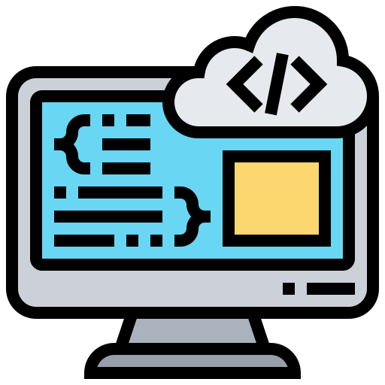
UC8 – Desenvolvimento Desktop
🎓 Aula 6 – Desenvolvimento Desktop

Slide 2
UC8 – Desenvolvimento Desktop
🧠 Aula 6 — Desenvolvimento
Desktop com Java e NetBeans 🚀
📌 JAVA SWING📦
No Java Swing, a forma mais rápida e comum de trabalhar com janelas.

Slide 3
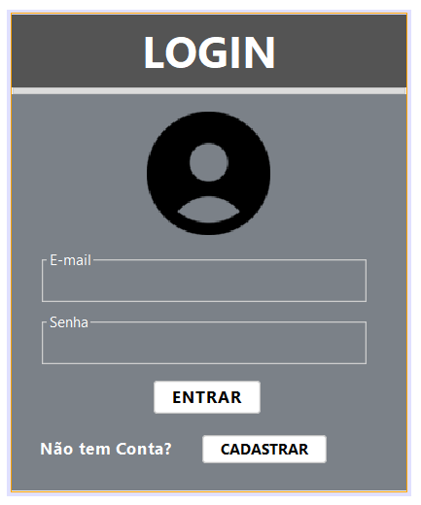
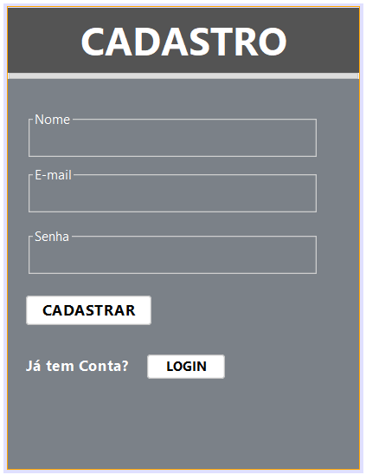
UC8 – Desenvolvimento Desktop
JAVA SWING☕

Slide 4

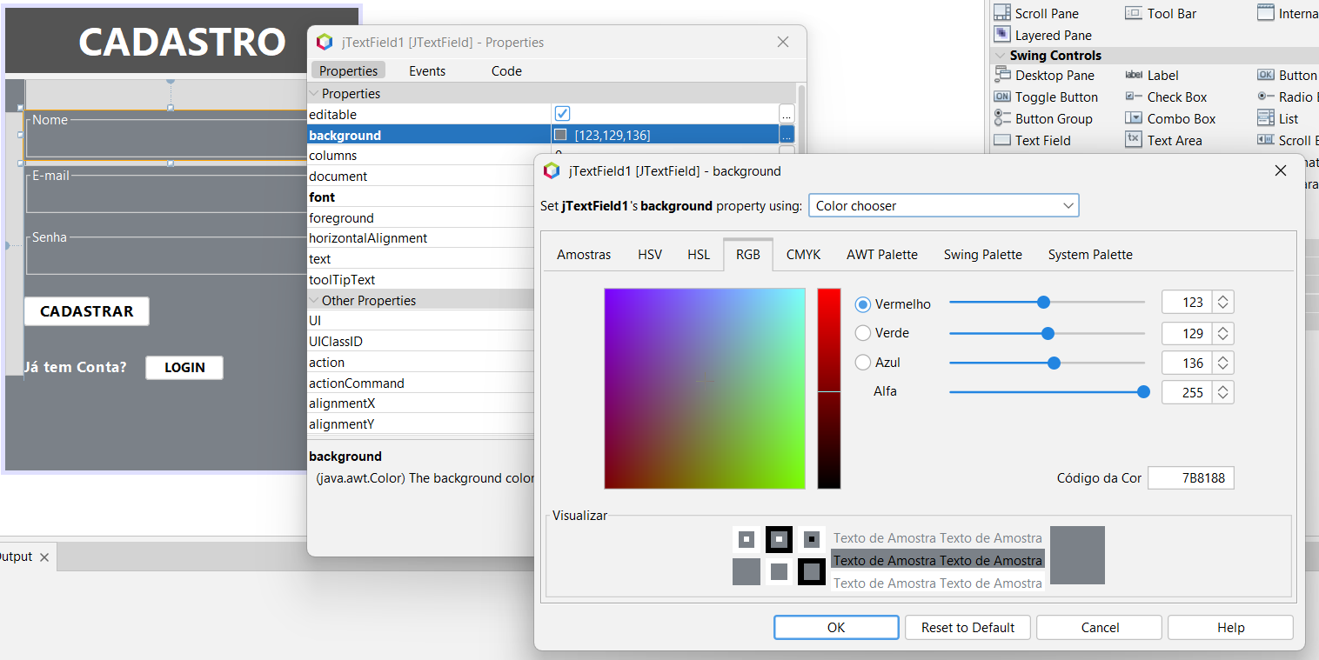
UC8 – Desenvolvimento Desktop
🧠 Personalizando em Java SWING 🚀

Slide 5
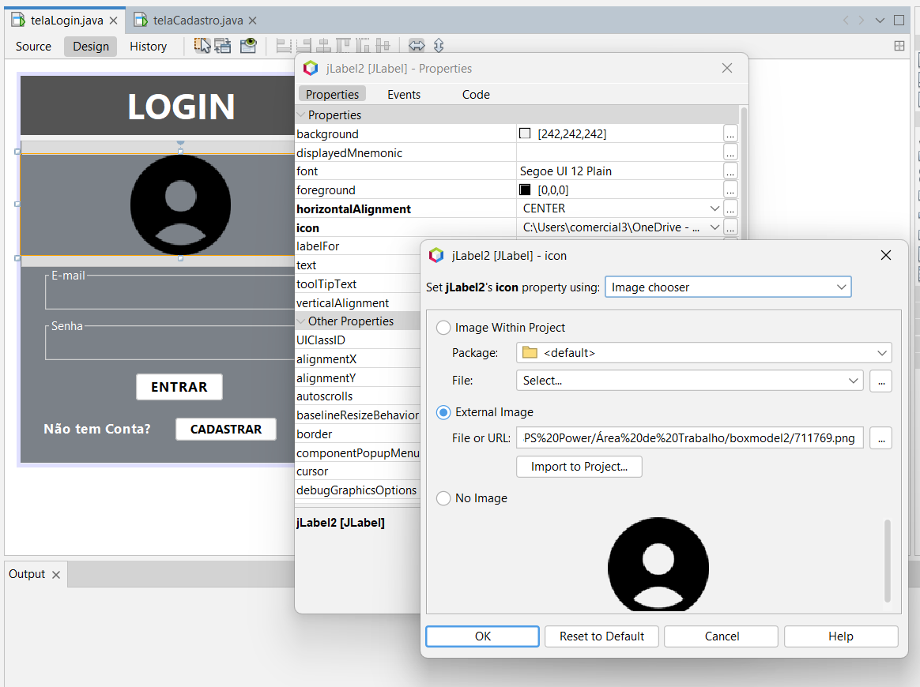
UC8 – Desenvolvimento Desktop
🧠 Colocando imagem em um Label (icon)

Slide 6
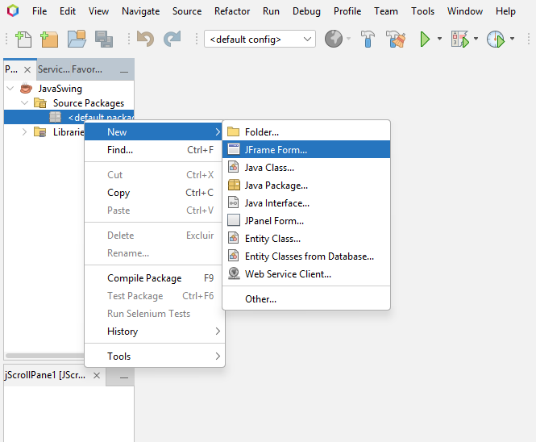
UC8 – Desenvolvimento Desktop
🧠CRIANDO A PRIMEIRA TELA 📚

Slide 7
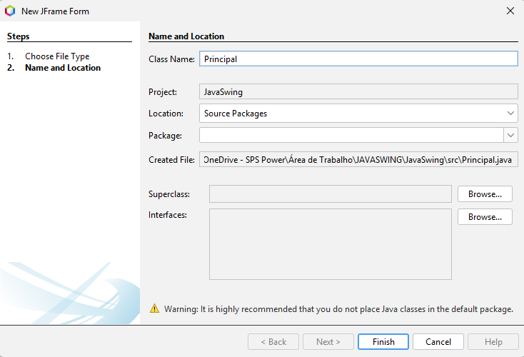
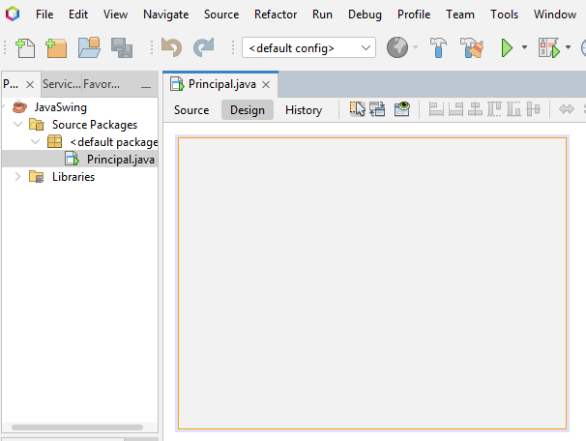
UC8 – Desenvolvimento Desktop
🧪 Nomeando a Classe Principal (Projeto) 🚀

Slide 8
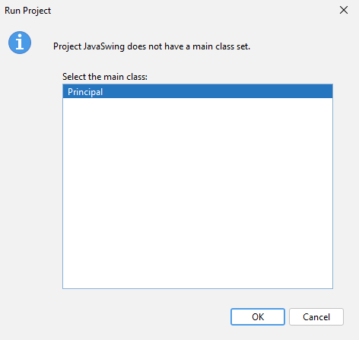
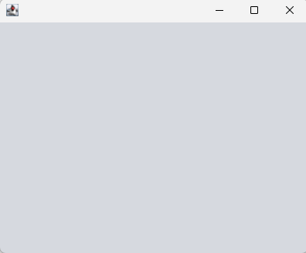
UC8 – Desenvolvimento Desktop
🧪 DEFININDO A MAIN DO PROJETO

Slide 9
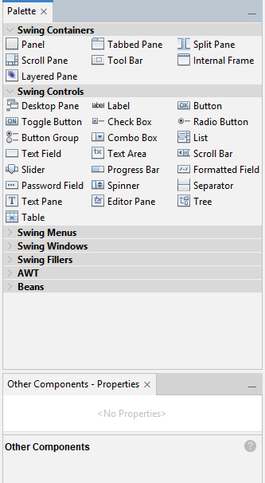
UC8 – Desenvolvimento Desktop
🧪 Onde a Mágica Acontece

Slide 10
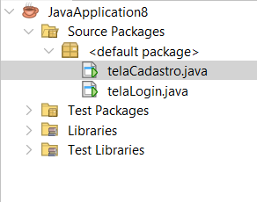
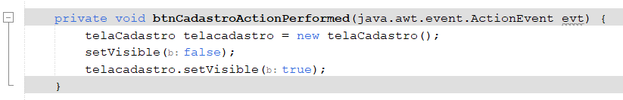
UC8 – Desenvolvimento Desktop
🧪 Alternando entre Janelas

Slide 11
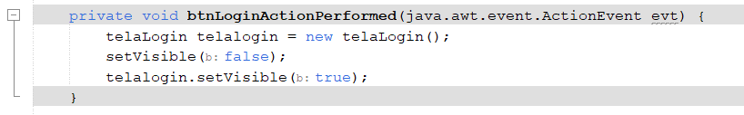
UC8 – Desenvolvimento Desktop
🧪 Alternando entre Janelas

Slide 12
UC8 – Desenvolvimento Desktop
🧪 Alternando entre Janelas

Slide 13
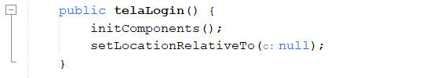
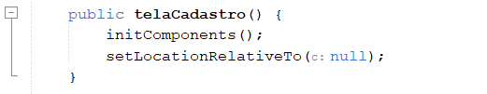
UC8 – Desenvolvimento Desktop
🧪 Centralizando as Janelas

Slide 14
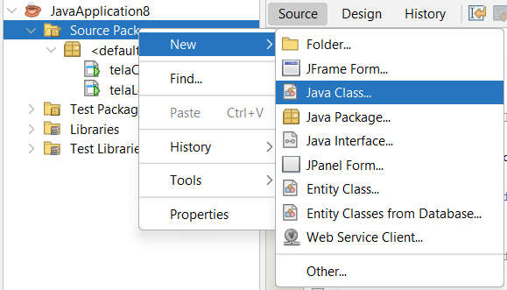
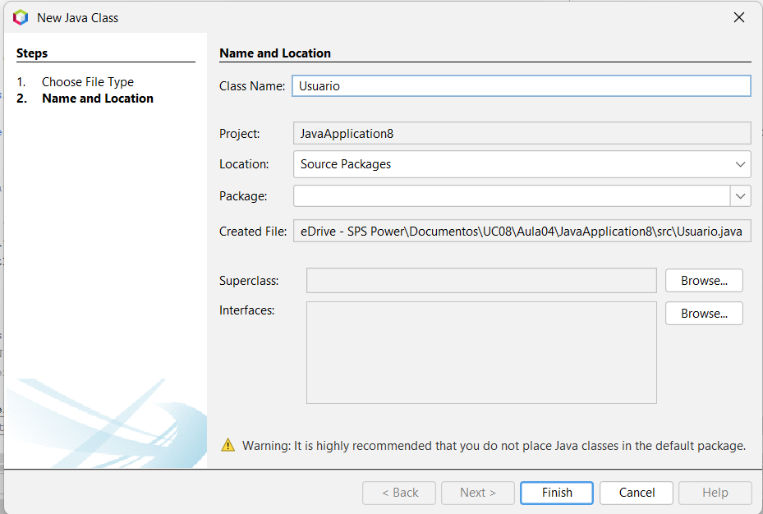
UC8 – Desenvolvimento Desktop
🧪 Criando a Classe USUÁRIO em Java

Slide 15
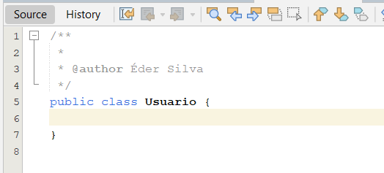
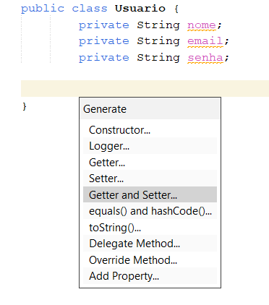
UC8 – Desenvolvimento Desktop
🧪 Criando a Classe USUÁRIO em Java

Slide 16
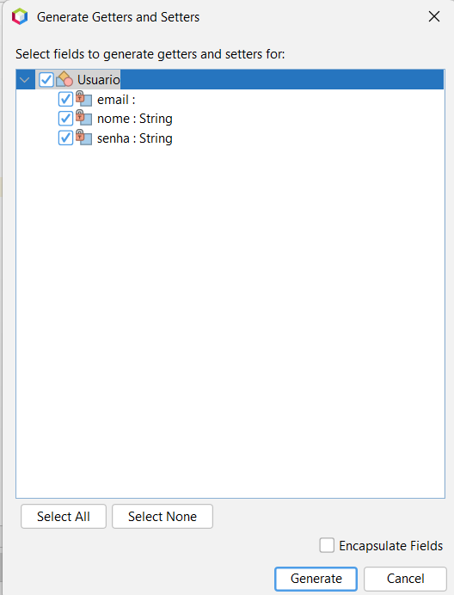
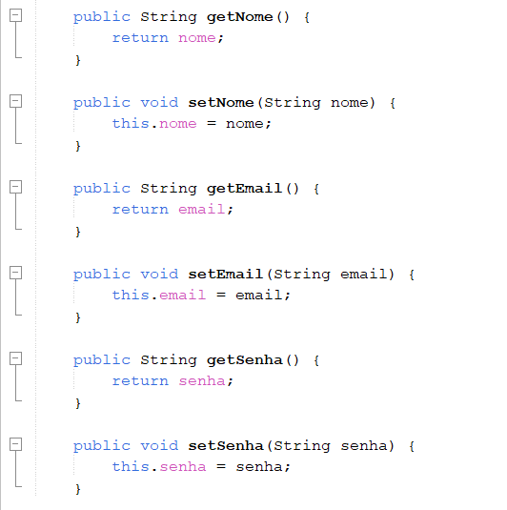
UC8 – Desenvolvimento Desktop
🧪 Criando a Classe USUÁRIO em Java

Slide 17
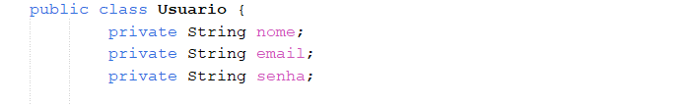
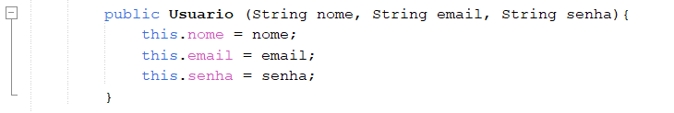
UC8 – Desenvolvimento Desktop
🧪 Criando Construtor da Classe

Slide 18
UC8 – Desenvolvimento Desktop
🧪 Trabalhando com Java
To be Continued....

Slide 19
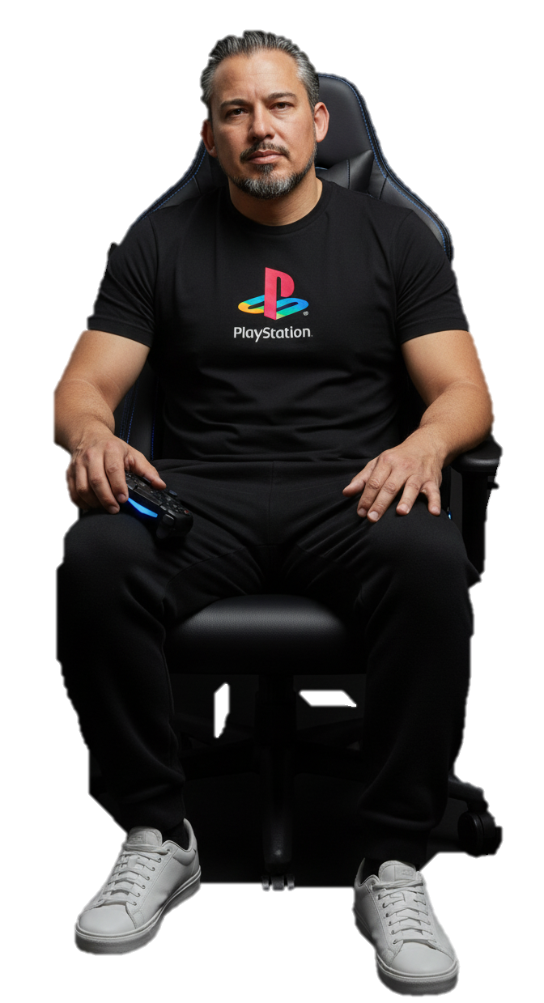

UC8 – Desenvolvimento Desktop
🧪 “Todo sistema gigantesco começou
com uma simples linha de código.”🚀

Slide 20
Obrigado!
Prof. Éder Silva

